Slide 1
视频中移动车辆的定位和车牌提取系统
学生姓名：王香港 王群 张俐君
指导教师：华保健

Slide 2
答辩内容
项目概述
系统需求
设计思路
开发方法&环境
技术难点
预期成果及特色

Slide 3
项目概述
系统中我们将实现对监控设备拍摄的违章车辆的视频信息。首先定位到违章车辆的位置，并进行图像的提取，之后采用相应技术从提取的车辆的图片中进一步提取违章车辆的车牌信息，进而记录到数据库系统，以便对违规车辆采取相应的措施。

Slide 4
系统需求
移动车辆的定位提取
车牌的定位和提取
较好的实时性要求

Slide 5
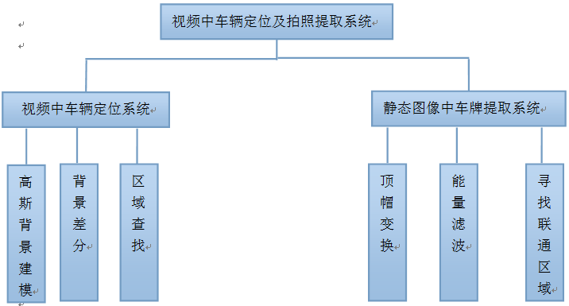
设计思路

Slide 6
开发方法&环境
  开发方法：
    增量模型，逐步与逐模块化
硬件环境
    CPU： >300MHz
    RAM：建议1024M以上
    显示器：推荐1024×768
    可用磁盘空间：>200M
软件环境
    开发语言：C++
    开发平台：Qt

Slide 7
技术难点
实时性要求.
复杂背景要求.
定位区域的精确度.

Slide 8
成果特色
  系统经过高斯背景建模后，在寻找车辆的过程中，采用局部区域寻找的方法，极大的 较少了计算，提高了运行速度，也提高了准确率，避免了复杂背景对定位的影响。
  系统使用了顶帽变换处理静态的车牌，能够减小复杂的背景对车牌提取的干扰，再次效果下对图像进行能量滤波，远比在灰度图上效果好。并且较少了外界环境对车牌定位的干扰。
  对车牌定位的过程使用了能量滤波器，比通过颜色，跳点的等先验知识判定车牌位置的效果好很多。能量滤波的使用，能够很好地反应车牌的纹理信息，使得该方法能够使用复杂的背景、天气环境、车辆颜色等诸多不利的条件，使得系统可以得到广泛的应用。
  系统在阈值的选取上，使用了自适应阈值的方法，能够使得系统的稳定性提高，应用的范围扩大。

Slide 9
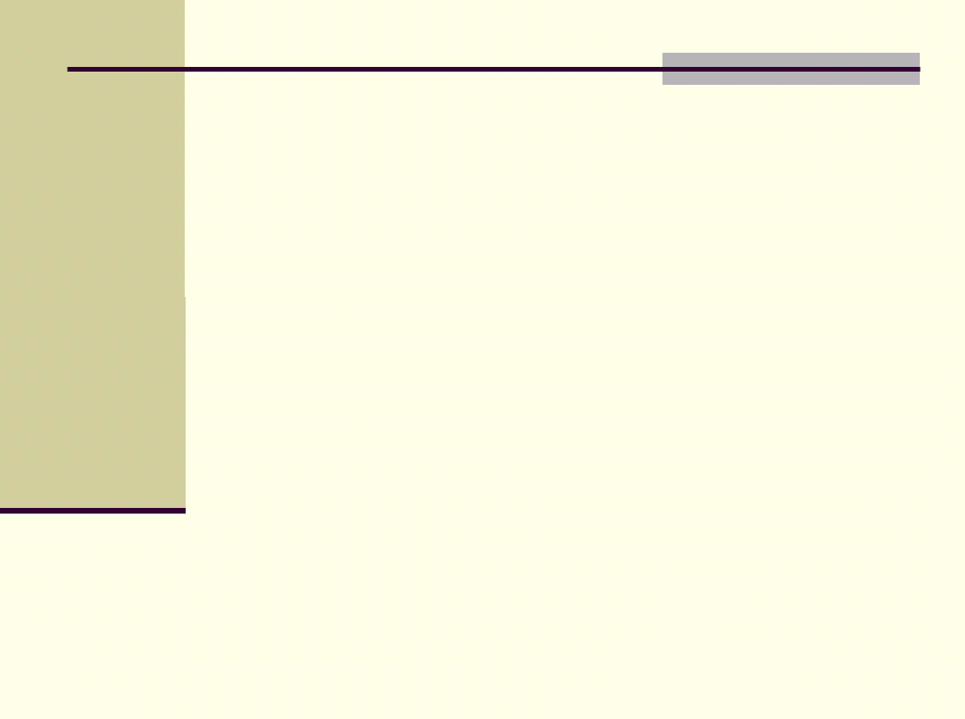
谢谢！

